Slide 1
DEPARTAMENTO DE CIENCIAS DE LA VIDA Y DE LA AGRICULTURA
INGENIERÍA EN BIOTECNOLOGÍA
TRABAJO DE TITULACIÓN PREVIO A LA OBTENCIÓN DEL TÍTULO DE INGENIERA EN BIOTECNOLOGÍA
Ensamblaje y anotación de los endosimbiontes bacterianos Candidatus Sulcia muelleri y Candidatus Nasuia deltocephalinicola del saltahojas del césped gris (Exitianus exitiosus)
Autora: Armas Jiménez, Arly Camila
Director: Flores Flor, Francisco Javier PhD.
Sangolquí, 15 marzo 2021

Slide 2
ÍNDICE DE CONTENIDOS
1
Introducción
Objetivos
Materiales y métodos
Resultados y discusión
Conclusiones
Recomendaciones
Agradecimientos

Slide 3
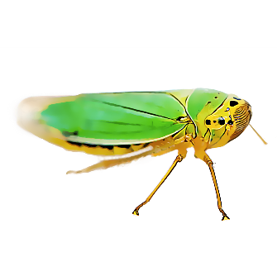
ÍNDICE DE CONTENIDOS
2
Introducción
Objetivos
Materiales y métodos
Resultados y discusión
Conclusiones
Recomendaciones
Agradecimientos

Slide 4
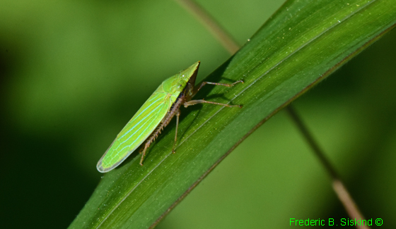
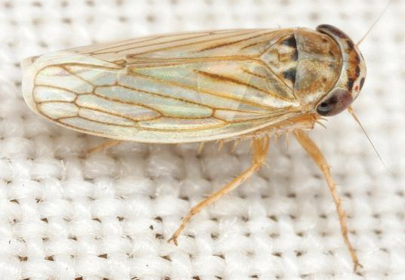
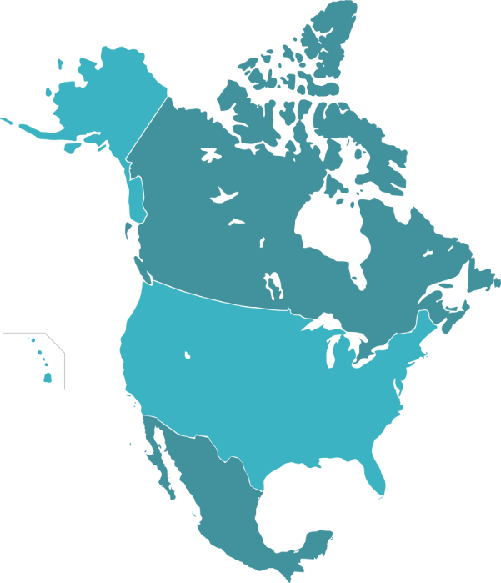
INTRODUCCIÓN
3
Generalidades de los saltahojas
Saltahojas del césped gris (Exitianus exitiosus)
Hemíptera: Cicadellidae
Vector
Virus del enanismo clorótico del maíz (MCDV)
Spiroplasma kunkelii
Alimentación
Savia (Sales minerales, carbohidratos y aminoácidos no esenciales)
Dieta desequilibrada
Simbiosis con bacterias que les proporciona nutrientes
Gramíneas
Avena (Avena sativa L.)
Cebada (Hordem vulgare L.)
Trigo (Tritricum aestivum L.)
Maíz (Zea mays L.)
Pasto bermuda (Cynodon dactylon L.)
(Siskind, 2017)
22,600 especies
19 subfamilias
8 consideradas plagas
Virus – Fitoplasmas
Deltocephalinae
(Quinn, 2009)
(Bertaccini et al., 2019), (Ishii et al., 2013), (Stiller, 2009)

Slide 5
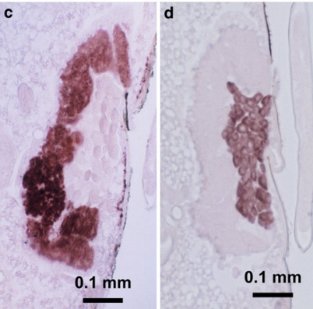
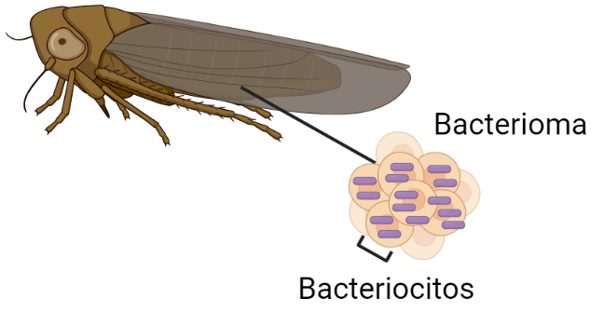
INTRODUCCIÓN
4
Simbiontes bacterianos
Características | Candidatus Sulcia muelleri | Candidatus Nasuia deltocephalinicola
Filo | Bacteroidetes | Proteobacteria
Clase | Flavobacteriia | Betaproteobacteria
Aminoácidos | Leu, Ile, Val, Thr, Arg, Phe, Trp, Lys | His y Met
Longitud del genoma | 190,000 – 277,000 bp | 112,000 bp
Primarios - Endosimbiontes
Relación obligatoria
Transferencia vertical
(Noda et al., 2012)
(Szklarzewicz et al., 2016), (Wernegreen, 2012), (Bennett & Moran, 2013)

Slide 6
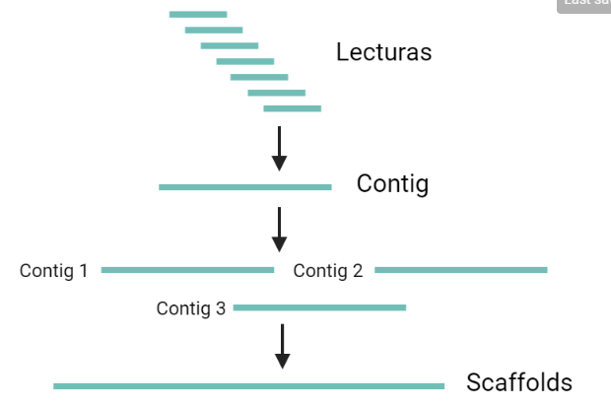
INTRODUCCIÓN
5
Secuenciación de alto rendimiento (HTS)
Ensamblaje de genomas
Anotación de genomas
Análisis filogenéticos
(Mendoza, 2012)
(Rubio et al., 2020), (Rice & Green, 2019), (Amatore et al., 2020)

Slide 7
ÍNDICE DE CONTENIDOS
6
Introducción
Objetivos
Materiales y métodos
Resultados y discusión
Conclusiones
Recomendaciones
Agradecimientos

Slide 8
7
OBJETIVOS
Ensamblar y anotar los endosimbiontes bacterianos Candidatus Sulcia muelleri y Candidatus Nasuia deltocephalinicola del saltahojas de césped gris (Exitianus exitiosus).
Objetivo General
Objetivos Específicos
Ensamblar los genomas de Candidatus Sulcia muelleri y Candidatus Nasuia deltocephalinicola a partir de scaffolds obtenidos por secuenciación de alto rendimiento de ADN total del saltahojas de césped gris (Exitianus exitiosus).
Anotar los genomas de los endosimbiontes Candidatus Sulcia muelleri y Candidatus Nasuia deltocephalinicola del saltahojas de césped gris (Exitianus exitiosus).
Realizar un análisis filogenético de las bacterias Candidatus Sulcia muelleri y Candidatus Nasuia deltocephalinicola.

Slide 9
ÍNDICE DE CONTENIDOS
8
Introducción
Objetivos
Materiales y métodos
Resultados y discusión
Conclusiones
Recomendaciones
Agradecimientos

Slide 10
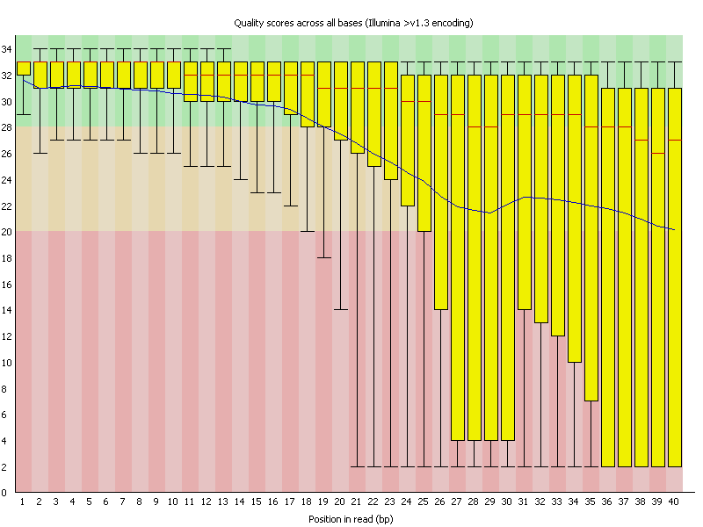
9
MATERIALES Y MÉTODOS
Ensamblaje de genomas de Candidatus Sulcia muelleri y Candidatus Nasuia deltocephalinicola
2. FastQC v0.11.9
3. Bowtie2 v2.2.6
1. SRA Toolkit v2.10.8
Ca. Sulcia muelleri
Ca. Nasuia deltocephalinicola
Exitianus exitiosus
4. SAMtools v1.3.1
7. Geneious v2021.0.2
5. SPAdes v3.14.1
Ca. Sulcia muelleri
Ca. Nasuia deltocephalinicola
Lecturas
(k-mers: 21, 33, 55 y 77)
Contigs & Scaffolds
6. QUAST

Slide 11
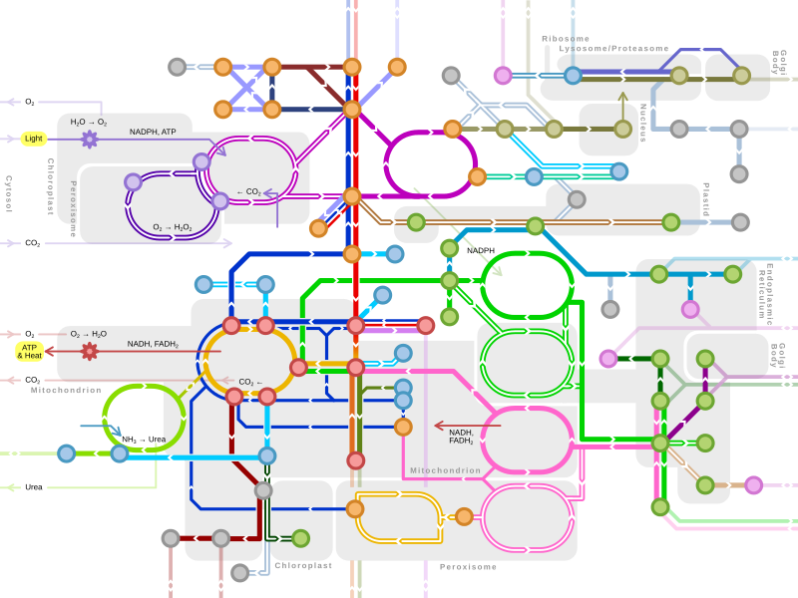
10
MATERIALES Y MÉTODOS
Anotación del genoma de Candidatus Sulcia muelleri
CDS
PROKKA
RAST
DFAST
ARNt
ARNr

Slide 12
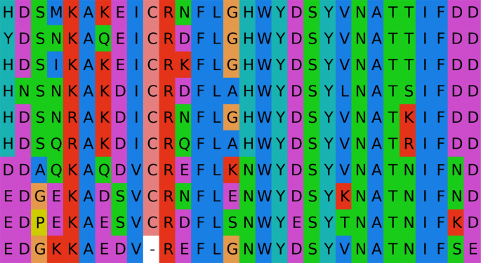
11
MATERIALES Y MÉTODOS
Análisis filogenético de Candidatus Sulcia muelleri
1. AmphoraNet
2. T-Coffee
3. Gblocks
Ca. Sulcia muelleri (Exitianus exitiosus)
34 genomas
Ca. Uzinura diaspidicola (Aspidiotus nerii)
4. Geneious v2021.0.2
5. RAxML-HPC BlackBox v8.2.12 & BEAST v1.10.4
ModelTest-NG v0.1.15
Bootstraps
Probabilidades posteriores

Slide 13
ÍNDICE DE CONTENIDOS
12
Introducción
Objetivos
Materiales y métodos
Resultados y discusión
Conclusiones
Recomendaciones
Agradecimientos

Slide 14
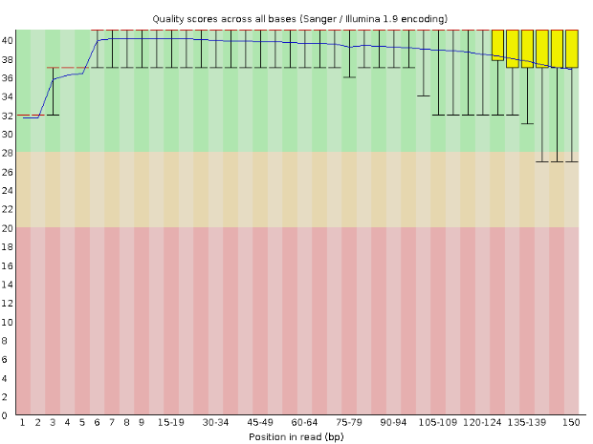
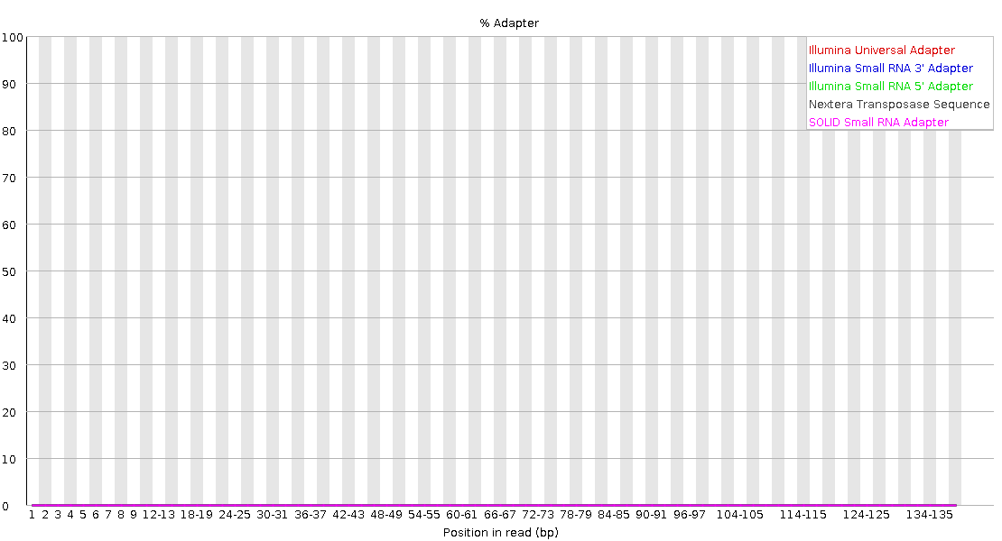
13
RESULTADOS Y DISCUSIÓN
Análisis de calidad de las lecturas de Exitianus exitiosus
Illumina HiSeq 4000
166,861,468 lecturas pareadas
150 bp cada una
Calidad de las lecturas de cadena sentido por base
Adaptadores en las lecturas de cadena sentido por base

Slide 15
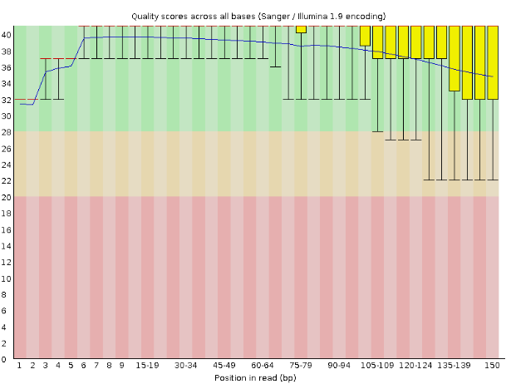
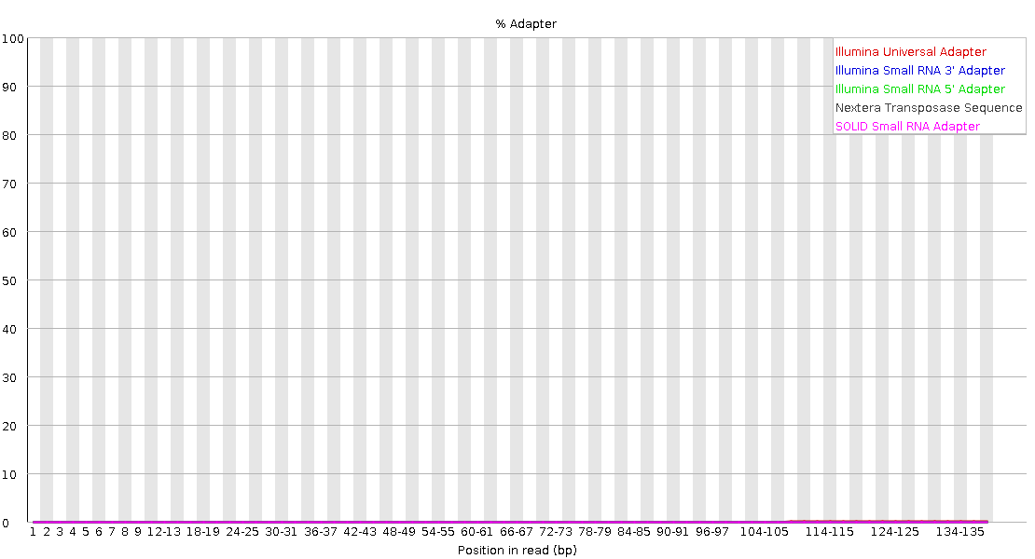
14
RESULTADOS Y DISCUSIÓN
Análisis de calidad de las lecturas de Exitianus exitiosus
Illumina HiSeq 4000
166,861,468 lecturas pareadas
150 bp cada una
Calidad de las lecturas de cadena antisentido por base
Adaptadores en las lecturas de cadena antisentido por base
Longitud de las lecturas
Bases identificadas como N
Presencia de adaptadores
Illumina
(Pfeifer, 2017)

Slide 16
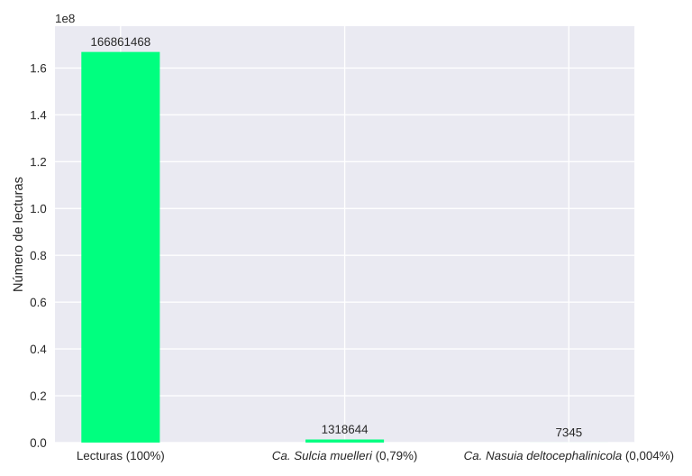
15
RESULTADOS Y DISCUSIÓN
Mapeo de las lecturas de Exitianus exitiosus a los genomas de Candidatus Sulcia muelleri y Candidatus Nasuia deltocephalinicola
Ca. Sulcia muelleri
CP006060.1
Ca. Nasuia deltocephalinicola
CP006059.1
(Bennett & Moran, 2013), (Pfeifer, 2017)
Datos metagenómicos desequilibrados
↑ hospedador
↓ simbiontes (genomas diminutos)
(Guyomar et al., 2019)

Slide 17
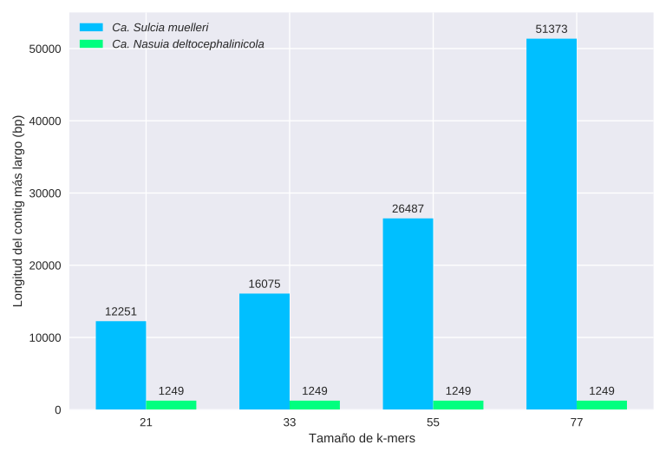
16
RESULTADOS Y DISCUSIÓN
Ensamblaje de las lecturas mapeadas
Candidatus Sulcia muelleri
Parámetros de calidad | Contigs | Scaffolds
Número de secuencias | 9 | 5
Longitud total (bp) | 189,964 | 190,004
Longitud del genoma de referencia (bp) | 190,733 | 190,733
CG (%) | 23.8 | 23.8
N50 | 45597 | 110410
Número de secuencias mal ensambladas | 0 | 0
Número de secuencias no alineadas a la referencia | 0 | 0
Candidatus Sulcia muelleri ALF, NC y PUNC > 97,36%
SPAdes v3.14.1
Multi-k-mer
(Vollmers et al., 2017; Voshall & Moriyama, 2018)
(Mao et al., 2017)

Slide 18
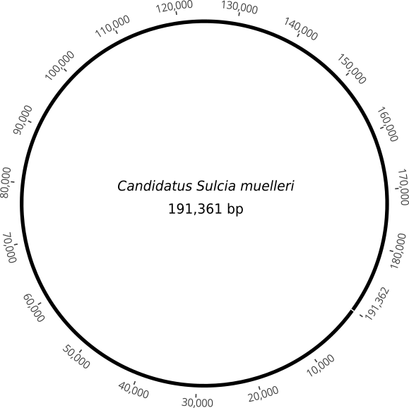
17
RESULTADOS Y DISCUSIÓN
Ensamblaje de las lecturas mapeadas
Candidatus Sulcia muelleri
Parámetros de calidad | Contigs | Scaffolds
Número de secuencias | 9 | 5
SPAdes v3.14.1
Multi-k-mer
1,264 y 94 bp
(Vollmers et al., 2017; Voshall & Moriyama, 2018)

Slide 19
18
RESULTADOS Y DISCUSIÓN
Ensamblaje de las lecturas mapeadas
Candidatus Nasuia deltocephalinicola
Parámetros de calidad | Contigs | Scaffolds
Número de secuencias | 5 | 4
Longitud total (bp) | 3386 | 3396
Longitud del genoma de referencia (bp) | 112091 | 112091
CG (%) | 39.10 | 39.10
N50 | 770 | 1104
Número de secuencias mal ensambladas | 0 | 0
Número de secuencias no alineadas a la referencia | 4 | 3
Ca. Nasuia deltocephalinicola 16S rRNA = 94,75%
Ca. Rickettsiella viridis = 98,97%
Reemplazo
Pérdida de genes esenciales para la simbiosis
SPAdes v3.14.1
Multi-k-mer
(Bennett & Moran, 2013)
(Vollmers et al., 2017; Voshall & Moriyama, 2018)

Slide 20
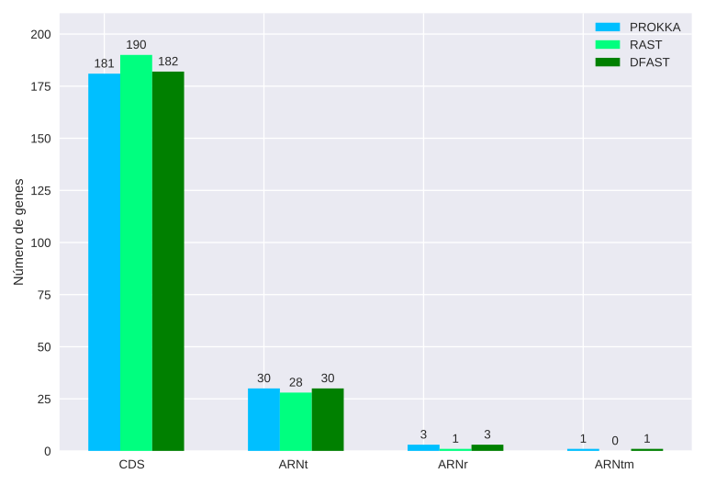
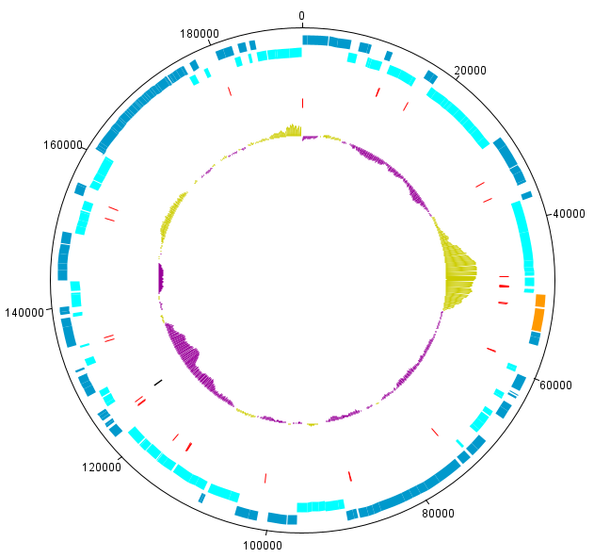
19
RESULTADOS Y DISCUSIÓN
Anotación del genoma de Candidatus Sulcia muelleri
Representación esquemática del cromosoma bacteriano
190 CDS, 30 ARNt y 3 ARNr
Bennett et al. (2016)
Macrosteles quadripunctulatus

Slide 21
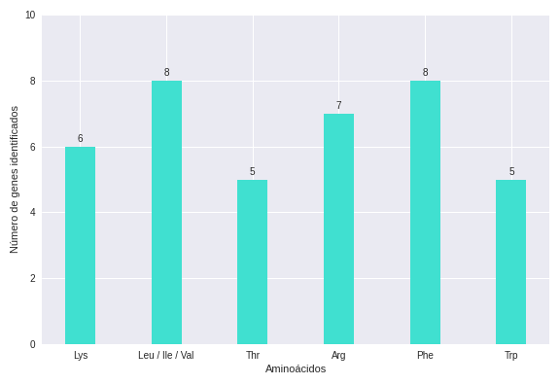
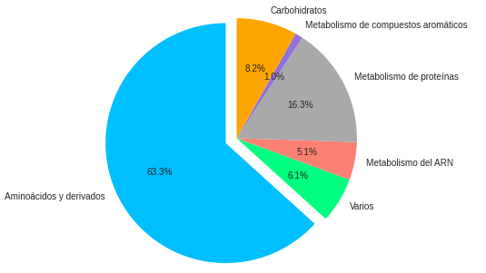
20
RESULTADOS Y DISCUSIÓN
Determinación de rutas metabólicas en el genoma anotado de Candidatus Sulcia muelleri
98 genes
McCutcheon & Moran (2010), McCutcheon et al. (2009) y Bennett & Moran (2013)
Síntesis de pared celular y reparación del ADN
Presentan reducción en su genoma
Perder genes esenciales debido a su entorno de crecimiento
Colaboración metabólica hospedador/endosimbionte
1,264 y 94 bp
(Wilson & Duncan, 2015)
(Mao et al., 2018; McCutcheon & Moran, 2010; Wernegreen, 2012)

Slide 22
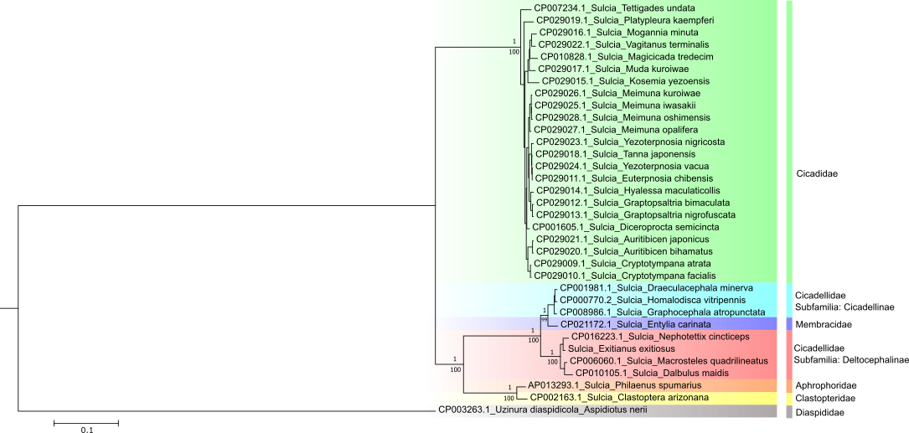
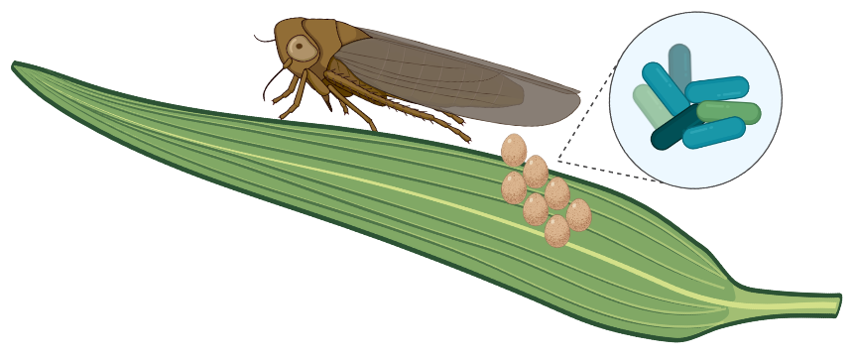
21
RESULTADOS Y DISCUSIÓN
Análisis filogenético de Candidatus Sulcia muelleri
16S ARNr
24 genes ortólogos
4715 residuos de aminácidos
(Brentassi et al., 2017)
Superar las barreras del insecto
Internalizarse, sobrevivir y replicarse
Garantizar su propagación
Filograma
Transferencia vertical por transmisión transovárica
(Gil et al., 2004)
Primarios
Secundarios

Slide 23
ÍNDICE DE CONTENIDOS
22
Introducción
Objetivos
Materiales y métodos
Resultados y discusión
Conclusiones
Recomendaciones
Agradecimientos

Slide 24
23
CONCLUSIONES
9 contigs
Candidatus Sulcia muelleri
190,004 bp
1,264 bp
94 bp
(0,79%)
5 scaffolds
5 contigs
Candidatus Nasuia deltocephalinicola
3,396 bp
112,091 bp
(0,004%)
4 scaffolds

Slide 25
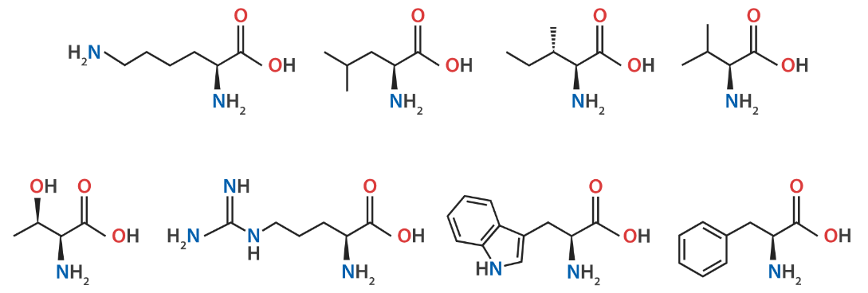
24
CONCLUSIONES
9 contigs
Candidatus Sulcia muelleri
190,004 bp
1,264 bp
94 bp
(0,79%)
5 scaffolds
190 CDS
30
ARNt
98 genes (rutas metabólicas)
63,3% (metabolismo de aminoácidos)
Lisina
Leucina
Isoleucina
Valina
1
ARNtm
3 ARNr
Treonina
Arginina
Triptófano
Fenilalanina
24 genes ortólogos
Soporte de bootstraps (99-100%)
Probabilidad posterior (1)

Slide 26
ÍNDICE DE CONTENIDOS
25
Introducción
Objetivos
Materiales y métodos
Resultados y discusión
Conclusiones
Recomendaciones
Agradecimientos

Slide 27
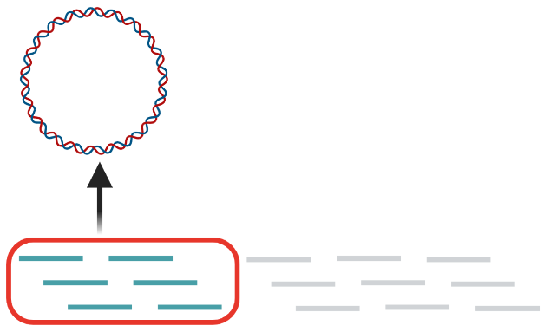
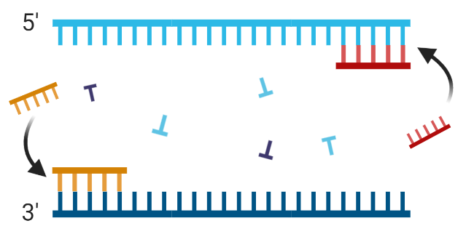
26
RECOMENDACIONES
1)
Ca. Sulcia muelleri
Ca. Nasuia deltocephalinicola
Exitianus exitiosus
2)
3)
Simbiontes primarios y secundarios

Slide 28
ÍNDICE DE CONTENIDOS
27
Introducción
Objetivos
Materiales y métodos
Resultados y discusión
Conclusiones
Recomendaciones
Agradecimientos

Slide 29
28
AGRADECIMIENTOS
Francisco Javier Flores Flor, Ph.D.
Director del proyecto
Alma Koch Kaiser M.Sc.
Codirectora del proyecto
Astri Wayadande Ph.D.
Asesor externo
Cristian Ayala M.Sc.
Asesor externo
FAMILIA Y AMIGOS

